Slide 1
第八章 多元函数微分学

Slide 2
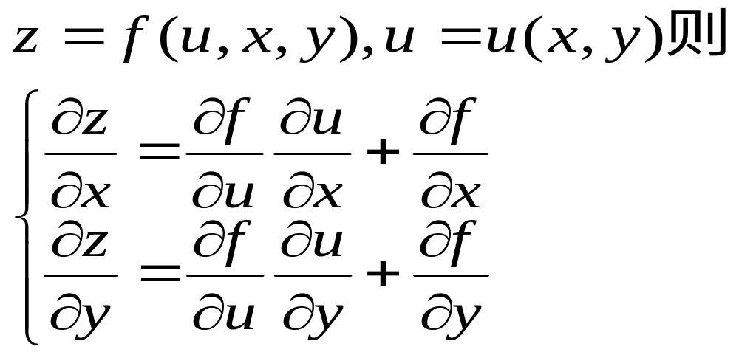
１. 偏导数的求导方法是归结为一元函数求导，
注意偏导数的几何意义；
２. 熟悉掌握多元复合函数的求导法则，特别
注意只有一个中间变量的情形

Slide 3
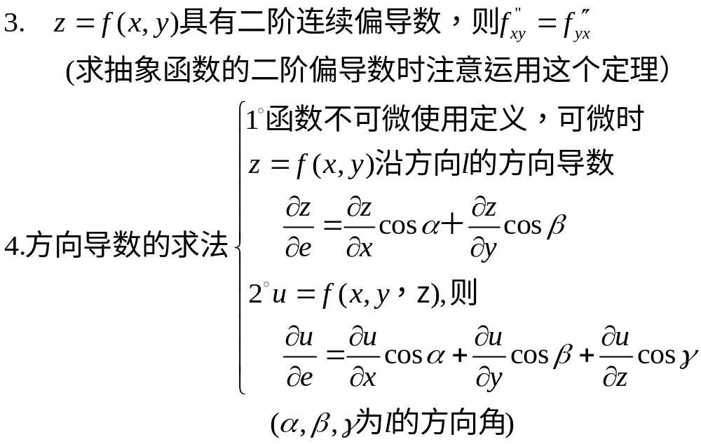

Slide 4
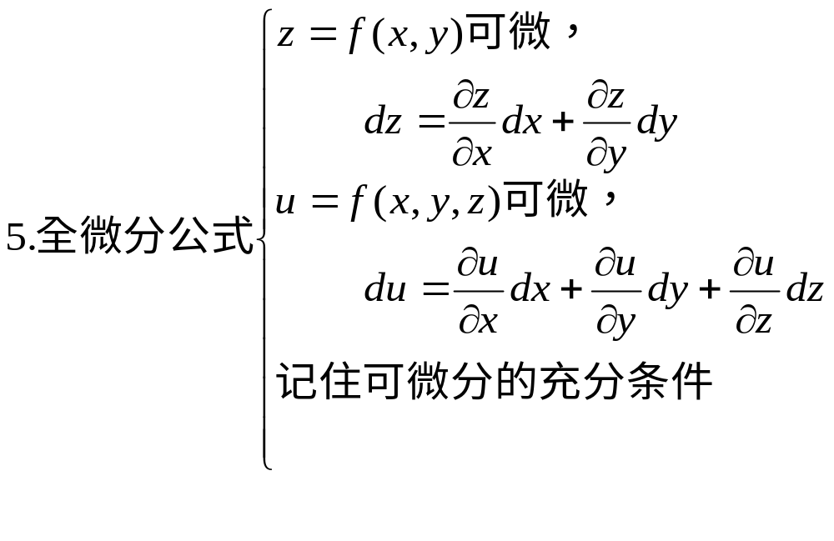

Slide 5
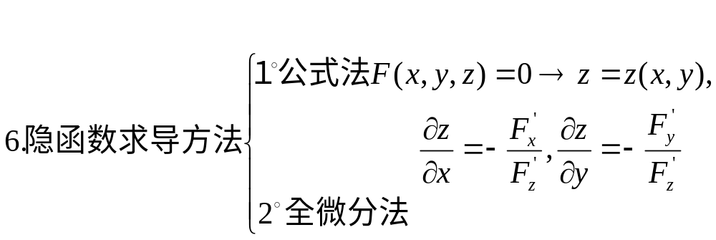
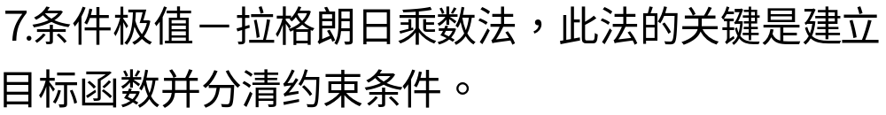

Slide 6
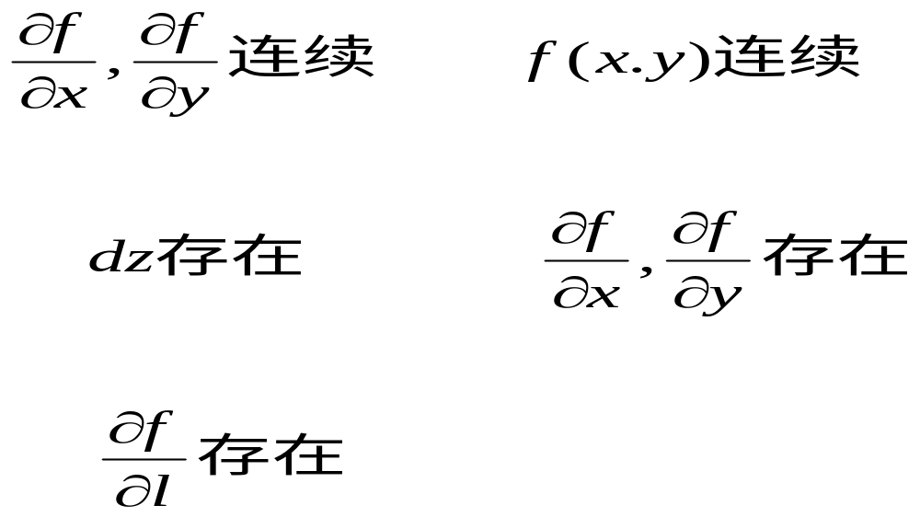

Slide 7





9.几何应用
求空间曲线 及曲面 在点 处的切线与法平面方程和切平面与法线方程，实质上是归结为求空间直线（点向式）和空间平面（点法式）方程的问题。因此，只要抓住直线的方向向量 和平面的法向向量 就行。

Slide 8
